Slide 1
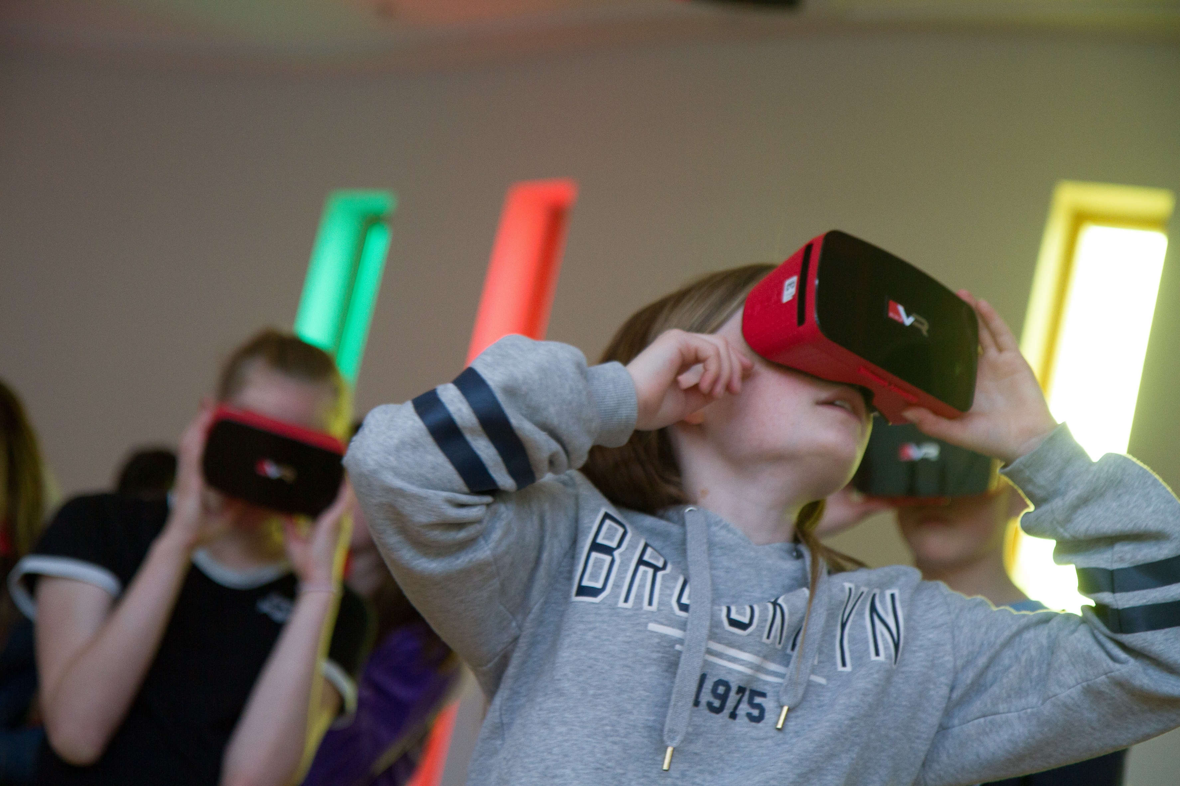
Velkomen til folkemøte
Framtidig skulestruktur i Ulstein
Notes:
Velkomen til Ulstein og Ulsteinvik. Det er alltid kjekt å kunne ta imot nye og positive mennesker og få vise fram kommuna vår som vi er so stolte av. Eg håper at besøket vert minneverdig og at det fristar å kome tilbake ved ei seinare anledning. Eg skal gi dokke ei lita innføring i Ulstein kommune slik at dokke kan få eit lite innblikk i kven vi er og kva vi har å by på.
Ulstein kommune ligg på øya Hareidlandet som vi deler broderlig med vår gode nabo Hareid. Vi har pr i dag ca 8400 innbyggarar, og ventar i spenning på kvar folketalsteljing. Spesielt i desse tider er dette ekstra spennande.

Slide 2
Det handlar om berekraft

Slide 3
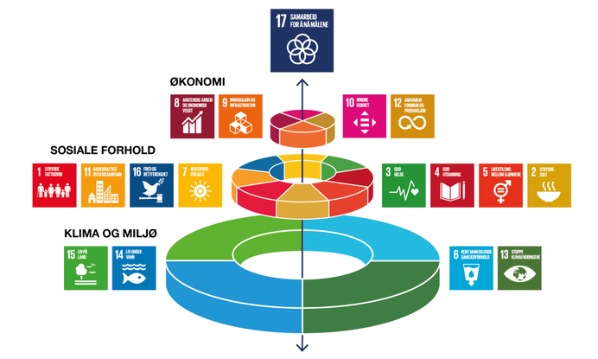

Slide 4
Det handlar om berekraft

Slide 5
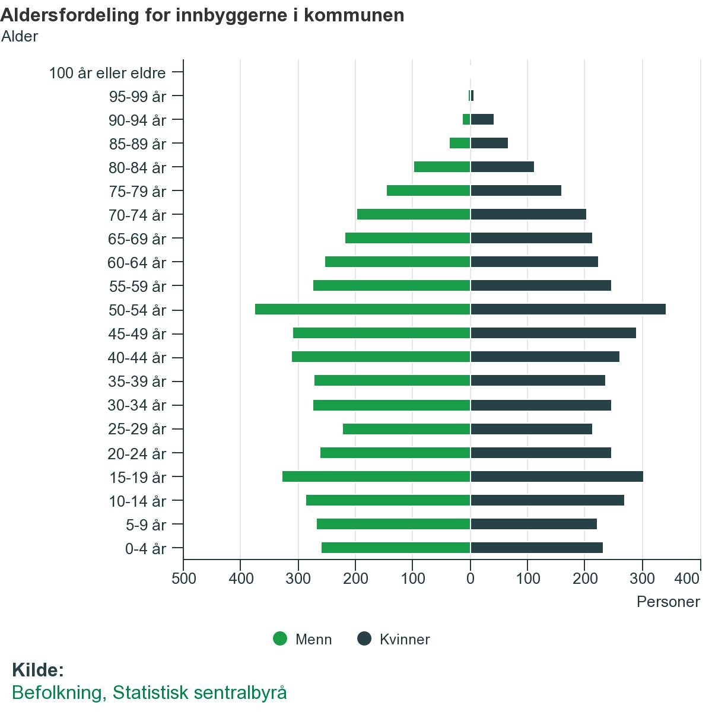

Slide 6
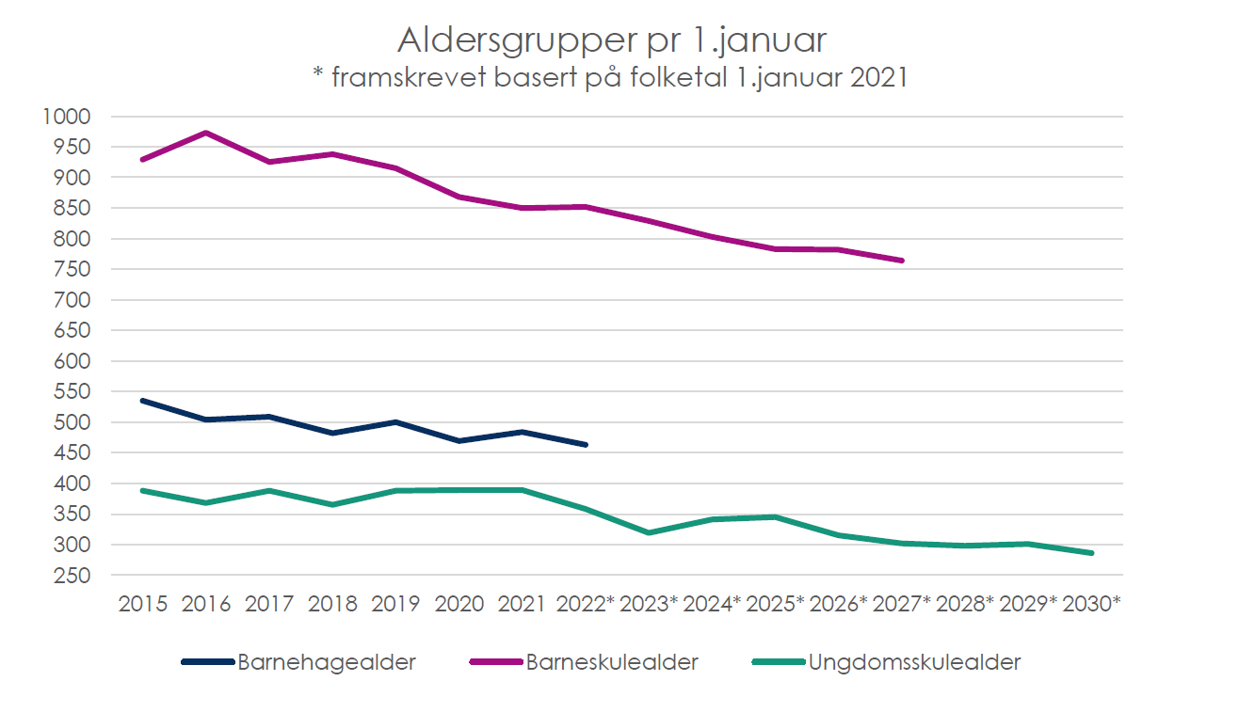

Slide 8
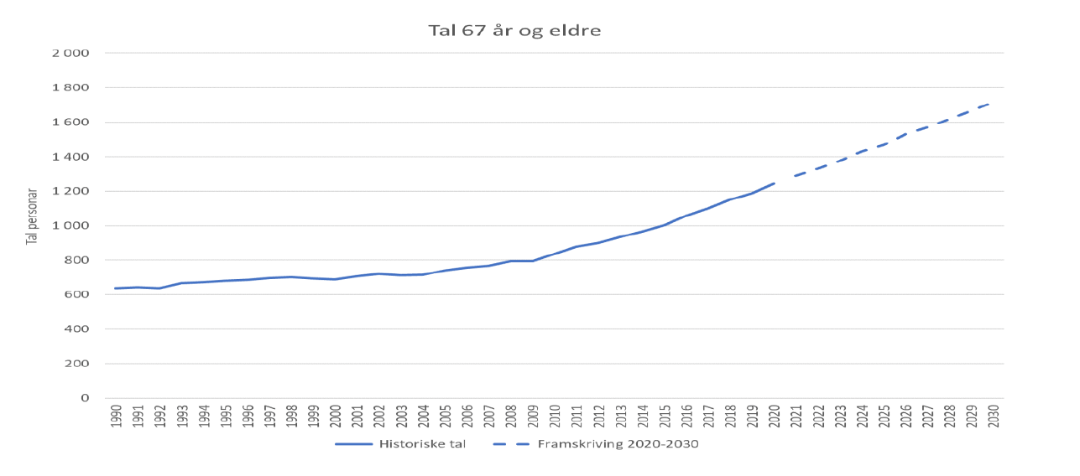

Slide 9
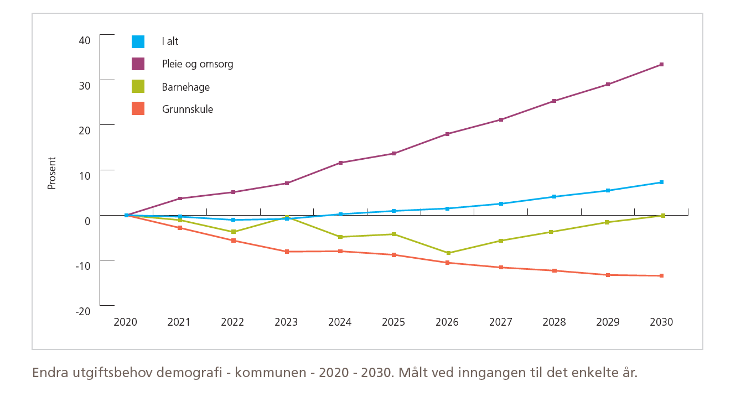
GAP 1
GAP 2

Slide 10
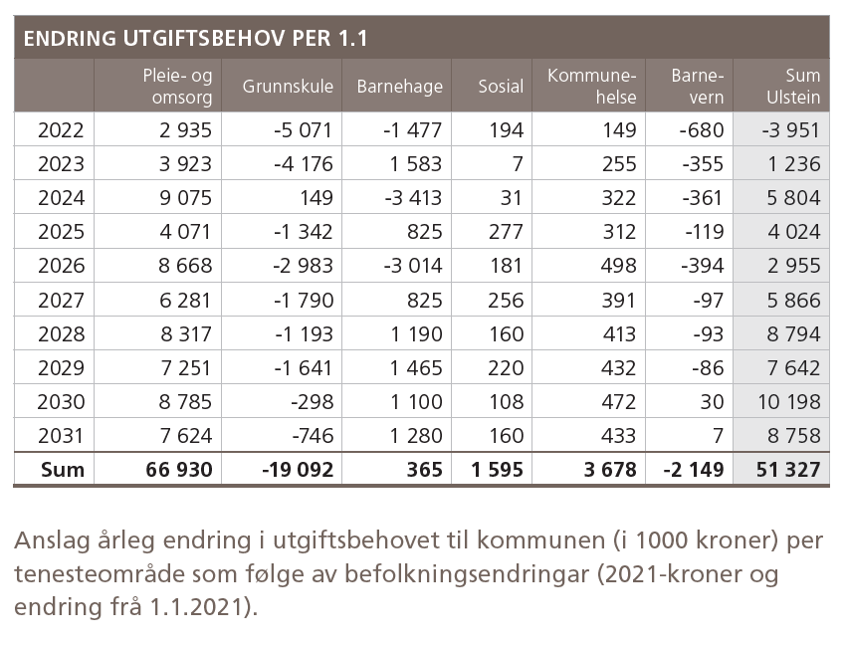

Slide 11
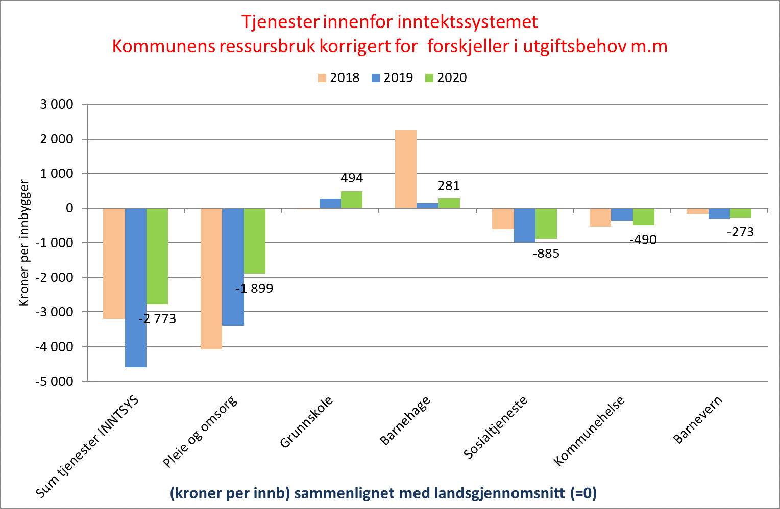

Slide 12
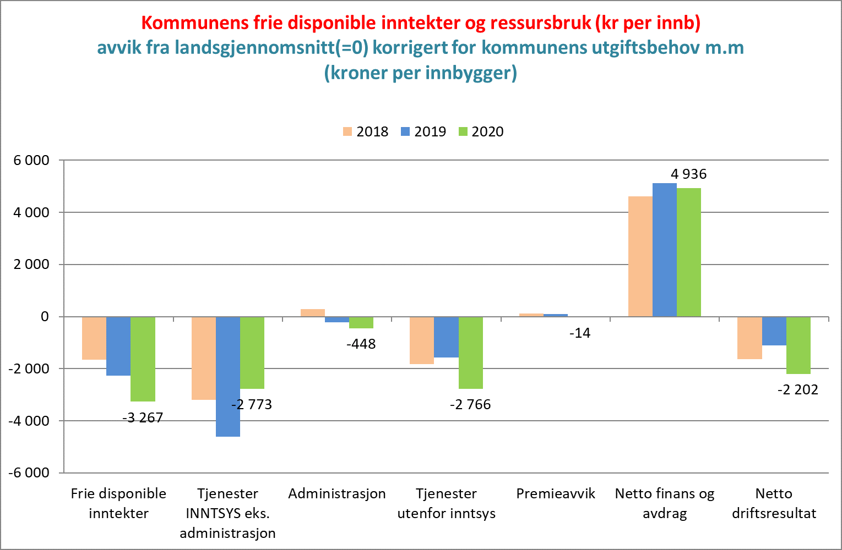

Slide 13
Kva skal vege tyngst?
Kommunestyrets bestilling
Kvalitet i undervisninga
Bulyst og attraktivitet
Kommunens økonomi
Med bakgrunn i prognoser som viser redusert elevtal dei komande åra, ser Ulstein kommunestyre behovet for at det vert gjort ei vurdering av framtidig skulestruktur i kommunen.
Kommunestyret ønskjer ei utgreiing av mogleg ny og berekraftig skulestruktur, der følgjande prinsipp vert lagt til grunn:
Barnets beste
Skulefagleg vurdering
Prinsippet om nærskule
Gode tilhøve på både ute- og inne-areal
Økonomiske konsekvensar

Slide 14
ALTERNATIV
Alternativ som skal utgreiast og sjåast i samanheng med dagens struktur:
0 – alternativet ( som no)
To barneskular i kommunen, der Haddal skule vert innlemma i Hasund skule, og Ulstein skule innlemma i Ulsteinvik barneskule.
Haddal skule vert innlemma i Hasund skule, medan Ulstein skule driv som før.
Ulstein skule vert innlemma i Ulsteinvik barneskule, medan Haddal skule driv som før.
Haddal skule og Ulstein skule driv vidare med 1.-4. trinn, medan 5.-7. trinn vert innlemma i Hasund skule og Ulsteinvik barneskule.
Leiarstruktur ved skulane, evt felles leiing.

Slide 15
TEMA
Særskilte tema som skal utgreiast særskilt:
Konsekvens av at elevar vel privatskule (ulike scenario)
Skuleskyss (omfang og kostnad)
Kapasitet og inneklima ved skulane (revisjon av skulebehovsplan)
Vidare bruk av eventuelle nedlagde skular
Administrasjonen kan nytte ekstern bistand til utgreiinga.

